Slide 1

មជ្ឈមណ្ឌលកូរ៉េ សហ្វវែរ អេច អ ឌី
Korea Software HRD Center
Java Presentation Materials
ឣ្នកប្រឹក្សាយោបល់: បណ្ឌិត​​ គីម​ ថេខ្យុង
ឣ្នកណែនំា: លោក លាង ប៊ុនរ៉ុង
លោក លន់ សុវត្ថានា
លោក ផេង តុលា
លោក ដារ៉ា ពេញចិត្ត
www.kshrd.com.kh

Slide 2
ថ្នាក់ សៀមរាប
ក្រុមទី ៤
ប្រធានបទ៖ មូលដ្ឋានគ្រឹះរបស់OOP
សមាជិក
កញ្ញា សន ចាន់ធេម
លោក អ៊ាន សុខចំរើន
លោក ស័រ ធិរាជ្យ
លោក ឯក ឈួន
លោក រ៉េត សុភ័ក្រ

Slide 3
មាតិកា
តើអ្វីទៅជាOOP?
1.1. និយមន័យ
2. Inheritance
3. Polymorphism
3.1. និយមន័យ
3.2. ប្រភេទនៃPolymorphism
3.2.1. Method Overloading
3.2.2. Method Overriding
3.3. ភាពខុសគ្នានៃប្រភេទ Polymorphism
4. Encapsulation
4.1. និយមន័យ
4.2. លក្ខណៈ
4.3. គុណសម្បត្តិ
4.4. ឧទាហរណ៍
5. Abstraction (Abstract Class/ Interface)
5.1. និយមន័យ
5.2. Abstract Class
5.2.1. និយមន័យ
5.2.2. ការប្រើប្រាស់

Slide 4
មាតិកា
5.2.3. គុណសម្បត្តិ
5.2.4. ឧទាហរណ៍
5.3. Interface
5.3.1. និយមន័យ
5.3.2. ការប្រើប្រាស់
5.3.3. គុណសម្បត្តិ
5.3.4. ឧទាហរណ៍
5.4. ប្រៀបធៀប Abstract Class / Interface
5.4.1. ភាពដូចគ្នា
5.4.2. ភាពខុសគ្នា
6. Object Class
6.1. និយមន័យ
6.1. Methods
6.3. គុណសម្បត្តិ
6.4. ឧទាហរណ៍

Slide 5
1. តើអ្វីទៅជាOOP?
1.1. និយមន័យ
OOP គឺជាការដោះស្រាយបញ្ហាដោយបែងចែកជា blockៗ ដែល មួយ block គឺមួយ class។ ហើយ class មួយមានទំនាក់ទំនងជាមួយ class មួយទៀត តាមរយៈ Inheritance និង Polymorphism។
Class ជាពុម្ពគំរូដែលមាន State និង Behavior សំរាប់បង្កើត Object។
Object ជា​instanceនៃ Class។

Slide 6
2. Inheritance
2.1. និយមន័យ
គឺជាផ្នែកមួយនៃ OOP ដែលប្រើប្រាស់សំរាប់ផ្ទេរនូវ Property, Method នូវក្នុង Class មួយទៅ
ឱ្យ Class មួយទៀតដោយយើងមិនបាច់ចាំសរសេរ Code ដដែលៗ តាមរយៈ Keyword
“extends” ។
Public class Animal {
}
Public class Mammal extends Animal {
}
Public class Reptile extends Animal {
}
Public class Dog extends Mammal {
}
Public class Cat extends Mammal {
}
Public class Crocodile extends Reptile {
}
Animal
Mammal
Reptile
Dog
Cat
Crocodile

Slide 7
3. Polymorphism
3.1. និយមន័យ
Polymorphism សំដៅទៅលើសមត្ថភាពនៃ method មួយដែលមានមុខងារច្រើន អាចធ្វើការផ្សេងគ្នាអាស្រ័យលើobject ដែលវាពឹងផ្អែកលើ។ ក្នុងន័យផ្សេងទៀត Polymorphism អនុញ្ញាតឲ្យobject របស់ Super Class អាច reference ទៅកាន់ច្រើន SubClass និងអាចប្រើបានតែ Overriding Method។
3.2. ប្រភេទនៃ Polymorphism
3.2.1. Method Overloading
Method Overloading គឺជា concept មួយដែលមាន methods ពីរ រឺច្រើន​ ក្នុង class តែមួយមានឈ្មោះដូចគ្នា តែខុសគ្នានូវ parameters ។
មានវិធីសាស្រ្ត ២យ៉ាង ដើម្បី Overload
ផ្លាស់ប្ដូរចំនួននៃ argument
ផ្លាស់ប្ដូរ data type នៃ argument

Slide 8
3. Polymorphism
3.2.2. Method Overriding
Method Overriding សំដៅដល់methods ដែលមានឈ្មោះ data type និង ចំនួន parameters ដូចគ្នា។ ក្នុងចំនោមmethods ទាំងនោះ​ មានមួយស្ថិតក្នុង parent class ហើយមួយទៀតនៅក្នុង child class។ Overriding អនុញ្ញាតិអោយ child class អាច implement ទៅលើ Method ដែលបានកំណត់នៅក្នុង parent class ។

Slide 9
3. Polymorphism
3.3. ភាពខុសគ្នានៃប្រភេទរបស់Polymorphism
Overloading | Overriding
ត្រូវបានប្រើដើម្បីបង្កើនសមត្ថភាពក្នុងការអានprogram | ត្រូវបានប្រើដើម្បីផ្ដល់ implementation ជាក់លាក់មួយនៃ method ដែលត្រូវបានផ្ដល់រួចហើយដោយ super class
បង្ហាញនៅក្នុងclass | បង្ហាញខ្លួននៅក្នុង class ២ ដែលមានទំនាក់ទំនងinheritanceគ្នា
Parameters ត្រូវតែខុសគ្នា | Parameters ត្រូវតែដូចគ្នា
compile time polymorphism. | Run time polymorphism
មិនអាចធ្វើការផ្លាស់ប្ដូរ return type of method | Return type ត្រូវតែដូចគ្នាទៅនឹង method overriding
class Animal{
void eat(){
System.out.println("eating...");
}
}
class Dog extends Animal{
void eat(){
System.out.println("eating bread...");
}
}
class OverloadingExample{
static int add(int a,int b){return a+b;}
static int add(int a,int b,int c){return a+b+c;}
}

Slide 10
4. Encapsulation
4.1. និយមន័យ
Encapsulation គឺជាផ្នែកមួយនៃ concept ទាំងបួនរបស់OOP នៅក្នុងJava ។ Encapsulation ក្នុងJava គឺជារបៀបនៃការខ្ចប់ data(variable) និង code(method) ទៅក្នុងសំណុំ ឬកញ្ចប់តែមួយ ។ នៅក្នុង encapsulation អថេរ(variable) នៃ Class នឹងត្រូវបានលាក់ពី Class ដទៃទៀត ហើយអាចធ្វើការ access បានតាមរយៈតែ class របស់វាផ្ទាល់តែប៉ុណ្ណោះ មិនមាន class ខាងក្រៅណាអាច access កាន់អថេរនោះដោយផ្ទាល់បានឡើយ ។ ដូចនេះ វាត្រូវបានគេស្គាល់ថាជា data hiding ។

Slide 11
4. Encapsulation (cont.)
4.2. លក្ខណៈ
ដើម្បីបញ្ជាក់ថាជាEncapsulation ត្រូវមានលក្ខណៈដូចខាងក្រោម៖
ប្រកាស variable ជា private
បង្កើត Method setter and getter ជា public ដើម្បី កំណត់ និងបង្ហាញតម្លៃនៃ variable
4.3. គុណសម្បត្តិនៃEncapsulation
field នៃclass អាចធ្វើការ read-only(ប្រសិនបើយើងមិនបានប្រកាសMethod setter នៅក្នុងclass) ឬ write-only(ប្រសិនបើយើងមិនបានប្រកាសMethod getter នៅក្នុងclass)
អ្នកប្រើប្រាស់មិនបានដឹងពីរបៀបដែល classធ្វើការstore dataនោះទេ
class អាចធ្វើការផ្លាស់ប្ដូរ data typeនៃ តែអ្នកប្រើប្រាស់មិនមានសិទ្ធិ ក្នុងការផ្លាស់ប្ដូរឬកែប្រែ codeនោះទេ

Slide 12
4. Encapsulation (cont.)
4.4. ឧទាហរណ៍
public class Encapsulate {
private String name;
private int member;
public void setName(String name){
this.name = name;
}
public void setMember(int member){
this.member = member;
}
public String getName(){
return this.name;
}
public int getMember(){
return this.member;
}
}
public class EncapsulateDemo {
public static void main(String[] args) {
Encapsulate Name = new Encapsulate();
Name.setName("Group4");
Name.សetMember(5);
System.out.println("Group Name is " + Name.getName());
System.out.println("Member of Group is " + Name.getMember());
}
}

Slide 13
5. Abstraction (Abstract Class/ Interface)​​
5.1. និយមន័យ
Abstraction : ជាវិធីសាស្រ្តសំរាប់បង្កើត Abstract Class អោយមានលក្ខណះOOP។Abstraction វាមានលក្ខណះបិទបាំង រឺជាអង្គនៃអរូបិយ។ Abstraction ប្រតិបត្តការណ៏នៃការលាក់ Implementation Details ហើយផ្តល់មកវិញនូវលក្ខណះ Functionality។
យើងអាចបង្កើតនូវលក្ខណះ Abstraction បានតាមរយះការបង្កើត Abstract Class រឺ Interface ។
លក្ខណះ Abstraction​ អាចអោយយើងកំនត់នូវដំណើរការអរូបិយ (Abstract Method) ដែលតែងតែត្រូវបានធ្វើការ Inherit ពី Subclass ឬ Class ដទៃ។

Slide 14
5. Abstraction (Abstract Class/ Interface) (Cont.)
5.2. Abstract Class
5.2.1. និយមន័យ
Abstract Class​ បានប្រកាសឡើងដោយប្រើប្រាស់Keyword “abstract” និងមិនអាច ធ្វើការ instantiate(ជំនួសដោយ Variable ) បានឡើយ។
Abstract Class គឺជាClass ដែលមានផ្ទុក*** Abstract Method រឺ​ Non-Abstract Method
Abstract Class មាន Subclass (សំរាប់​ Inherit វាដើម្បីImplementing Code ទៅកាន់​ Abstract Method )

Slide 15
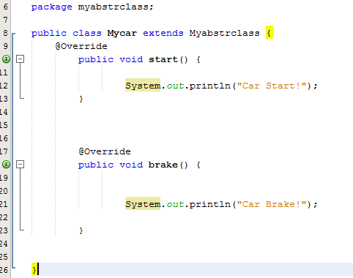
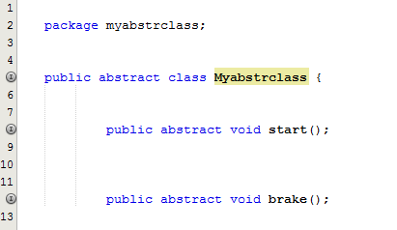
5. Abstraction (Abstract Class/ Interface) (Cont.)
5.2.1. ការប្រើប្រាស់
Syntax
ប្រើ”extends” keyword សំរាប់ធ្វើការ
Implement Code ទៅកាន់ Abstract Method

Slide 16
5. Abstraction (Abstract Class/ Interface) (Cont.)
5.3. Interface
5.3.1. និយមន័យ
Interface គឺជា reference typeមួយស្រដៀងទៅនឹងClass ដែល។
Interface គឺជាClass មានផ្ទុកតែប្រភេទAbstract Methodប៉ុន្នោះ។
Interface តែងតែត្រូវបានClassផ្សេងទៀត​គឺជាClass ដែលបានប្រកាសឡើងដោយប្រើប្រាស់ Keyword “implements”នៅបន្ទាប់ពីClass Name។Class នោះយើងប្រើសំរាប់Write រឺ Implement Codeទៅកាន់ Abstract Method របស់ Interface។វាជាលក្ខណះមួយនៃការ Inheriting abstract method របស់ Interface។
Interface វា​មិនអាចធ្វើការ instantiate(តាងរឺជំនួសដោយ Variable ) បានឡើយ។
Interface ក៏អាចInherit ទៅកាន់Interface ផ្សេងទៀតដែល។

Slide 17
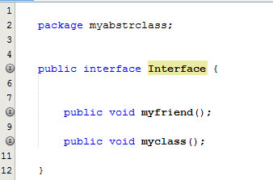
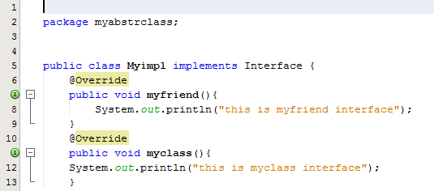
5. Abstraction (Abstract Class/ Interface) (Cont.)
5.3.2. ការប្រើប្រាស់
Syntax
ដើម្បី Write រឺ Implement​ Code (override)
ទៅកាន់ abstract method របស់ interface
បានចាំបាច់យើងត្រូវប្រើពាក្យ(Keyword) “implements”

Slide 18
5. Different of Abstract Class between Interface
គោលបំណងនៃការប្រើប្រាស់ Abstract Class
វាមានចំនុចជាក់លាក់ជាង Interface ដែលវាអាចមាន Abstract method រឺ concrete method។ដែលវាអាចធ្វើអោយ
មានលទ្ធភាពក្នុងការផ្តល់អោយការ Inherit ទាំង Abstract Method និង Concrete Method​ របស់វា
Abstract class គ្មានលទ្ធភាពក្នុងការផ្តល់ Multiple Inherit
Abstract class អនុញ្ញាតអោយមាន final, non-final, static and non-static variables.
គោលបំណងនៃការប្រើប្រាស់ Interface
អនុញ្ញាតបាន​តែ static និង final variables
មានលទ្ធភាពក្នុងការផ្តល់ Multiple Inherit
Ex: class myclass implements firstinterface, secondinterface, thirdinterface{
// implement code…..
}

Slide 19
6. Object Class
6.1. និយមន័យ
Object Class គឺមាននៅក្នុង java.lang package ហើយ Class ផ្សេងៗទៀតជាកូនចៅដោយផ្ទាល់ រឺ ដោយមិនផ្ទាល់នៃ Object Class។
6.2. Methods
protected Object clone() throws CloneNotSupportedException
public boolean equals(Object obj)
protected void finalize() throws Throwable
public final Class getClass()
public int hashCode()
public String toString()
public final void notify()

Slide 20
6. Object Class
6.3. សារប្រយោជន៍
Object Class ប្រើសំរាប់យោងទៅលើ Object ណាដែលយើងអត់ស្គាល់ប្រភេទរបស់វា
Object Class ផ្តល់នូវ Methods សំរាប់ ប្រៀបធៀប, Clone និង notify ជាមួយ Object

Slide 21
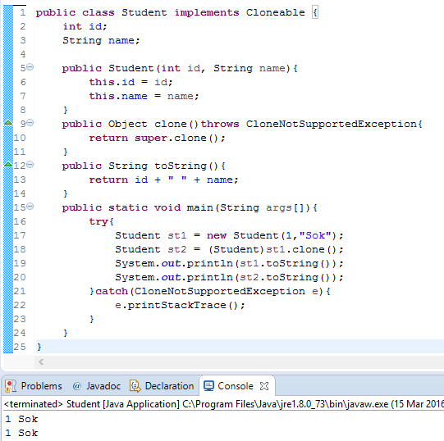
6. Object Class
6.4. ឧទាហរណ៍

Slide 22
10. ប្រភពឯកសារ
http://www.javatpoint.com/runtime-polymorphism-in-java
http://www.tutorialspoint.com/java/java_encapsulation.htm
http://www.javatpoint.com/encapsulation
http://beginnersbook.com/2013/05/encapsulation-in-java/
http://www.javatpoint.com/object-class
https://docs.oracle.com/javase/tutorial/java/IandI/objectclass.html

Slide 23
សូមអរគុណ!!!

